Slide 1
Le chapeau magique
Ransome Edward, Spierer Michael & Zucca Michela

Slide 2

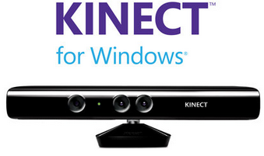


Slide 3

Difficultés
Fichier source non fonctionnel
Documentation pyKinect

Slide 4
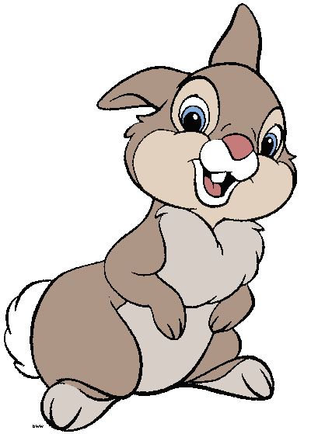
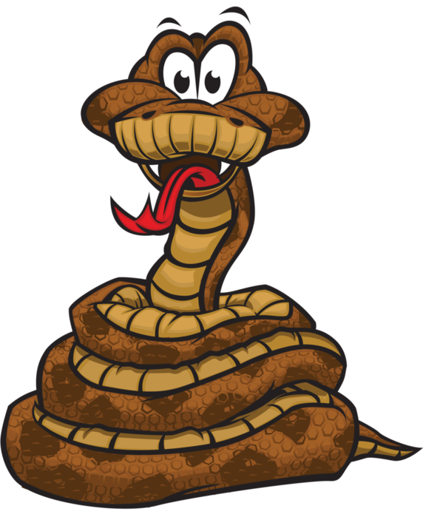
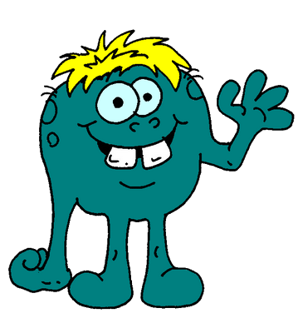

Le jeu
Un magicien
Un chapeau
Abracadabra !!

Slide 5

Démo

